Slide 1
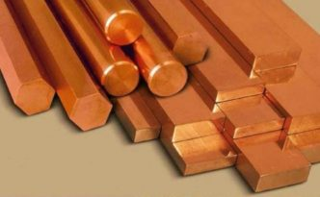
GEOGRAFIYA
8-
sinf
MAVZU: QORA VA RANGLI METALLURGIYA SANOATI

Slide 2
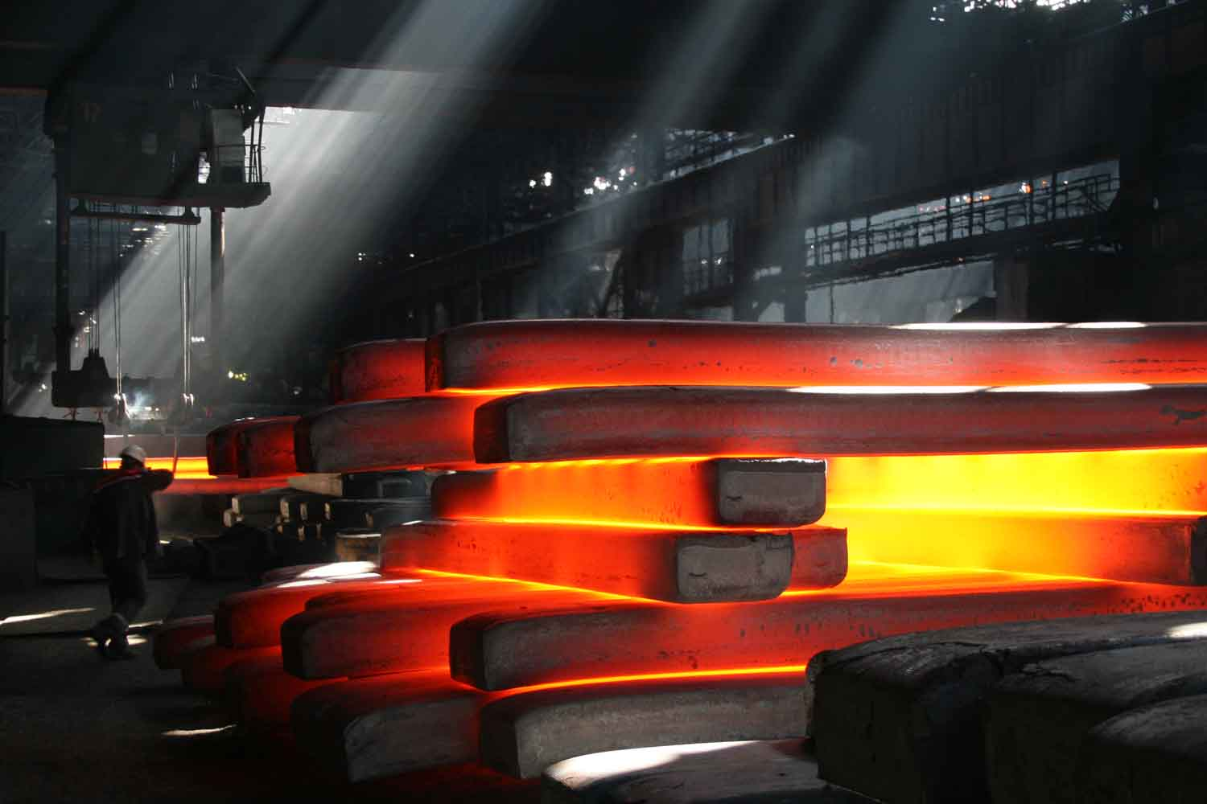
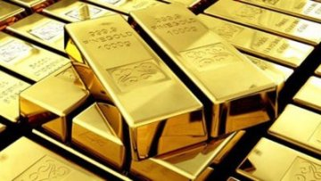
METALLURGIYA SANOATI
Metallurgiya sanoati
Qora metallurgiya
Rangli metallurgiya

Slide 3
METALLURGIYA MAJMUASI
METALLURGIYA
QORA
RANGLI
Xomashyo qazib olish va boyitish
Temir rudasini qazib olish va eritish
Metall ishlab chiqarish
Cho‘yan, po‘lat, prokat ishlab chiqarish
Qotishmalar ishlab chiqarish

Slide 4
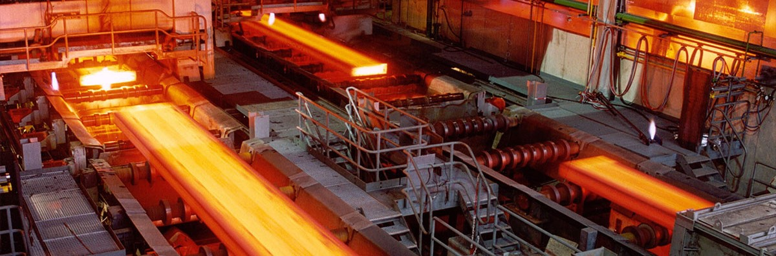
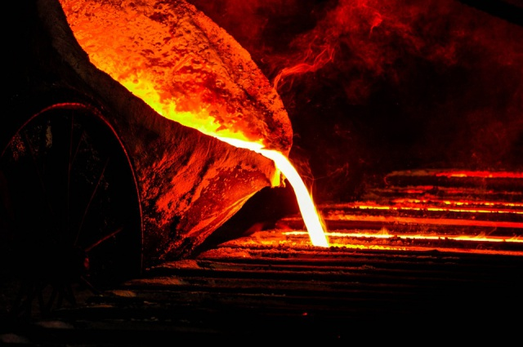
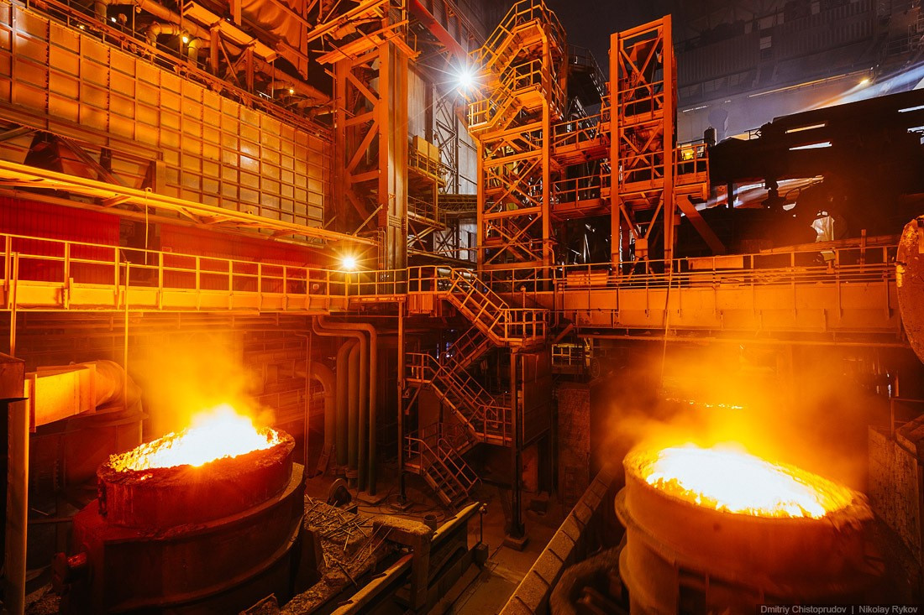
Qora metallurgiya – temir rudasini qazib chiqarish, cho‘yan, po‘lat eritish, prokat va ferroqotishmalar ishlab chiqarishdan iborat.
QORA METALLURGIYA

Slide 5
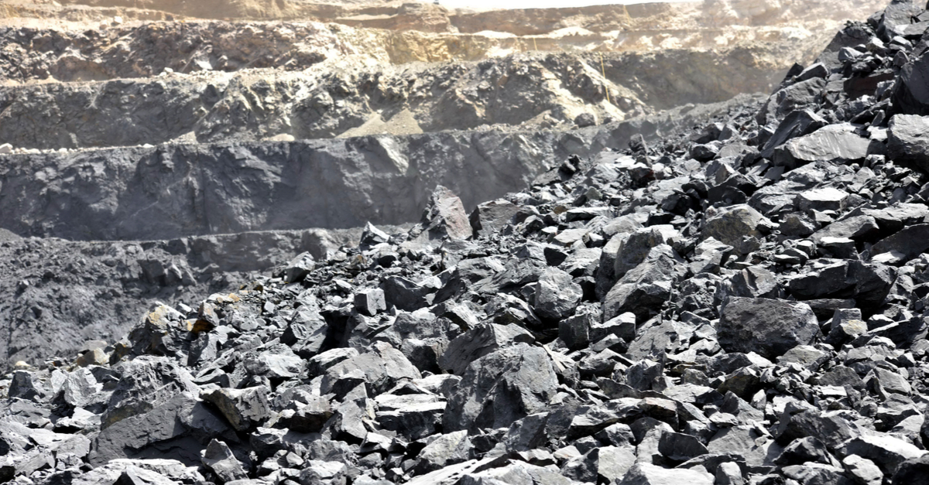
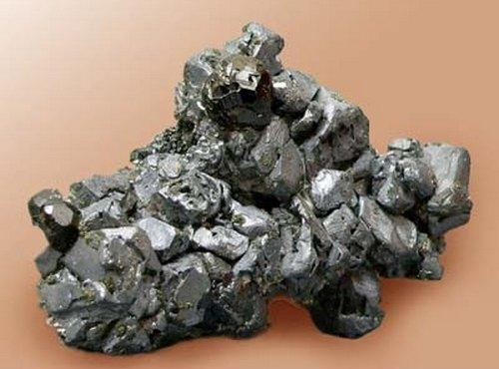
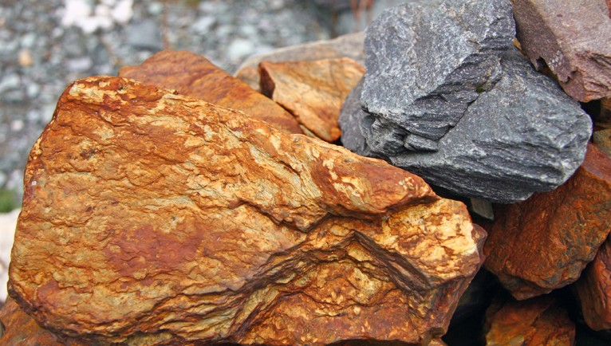
TEMIR RUDASI
Qora metallurgiya - bu temirga asoslangan sanoat tarmog‘i. Temir eng qimmatbaho qora metall hisoblanadi.

Slide 6
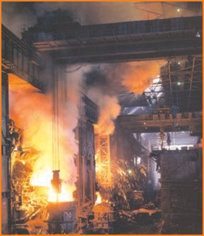
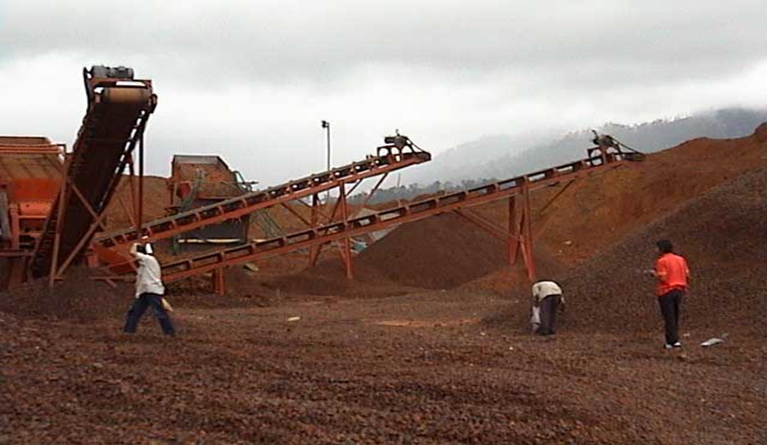
QORA METALLURGIYA
Zamonaviy metallurgiya, avvalambor, metallurgiya zavodlarida
metalning asosiy qismini ishlab chiqarish bilan tavsiflanadi.

Slide 7
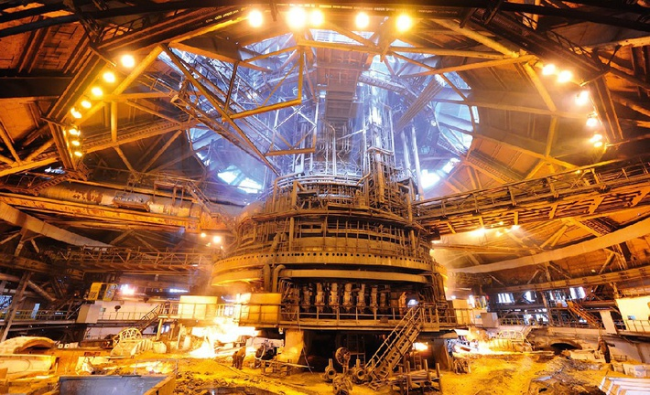
METALLURGIYA KOMBINATI
Metallurgiya kombinati – ko‘p miqdorda xomashyo va yoqilg‘i ishlatadi. Shu sababli ular xomashyo va yoqilg‘i bazalari yaqinida, ba’zan ular oralig‘ida quriladi. Bu metallurgiya korxonasi (kombinat)ni joylashtirishning eng muhim shartidir.

Slide 8
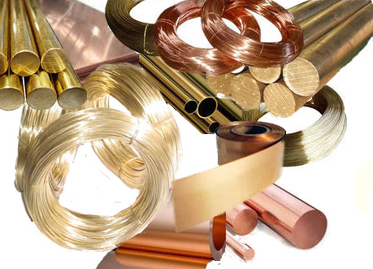
QORA METALLURGIYA
Ilm-fan va texnologiyaning rivojlanishi metalni eritishda chiqindisiz texnologiyaga, metall ishlab chiqarishning yangi samarali usullarini joriy etishga olib keladi. Metalni olishning eng yangi usuli - bu domnasiz metall olish, ya’ni rudani eritmasdan metalni olishdir.

Slide 9
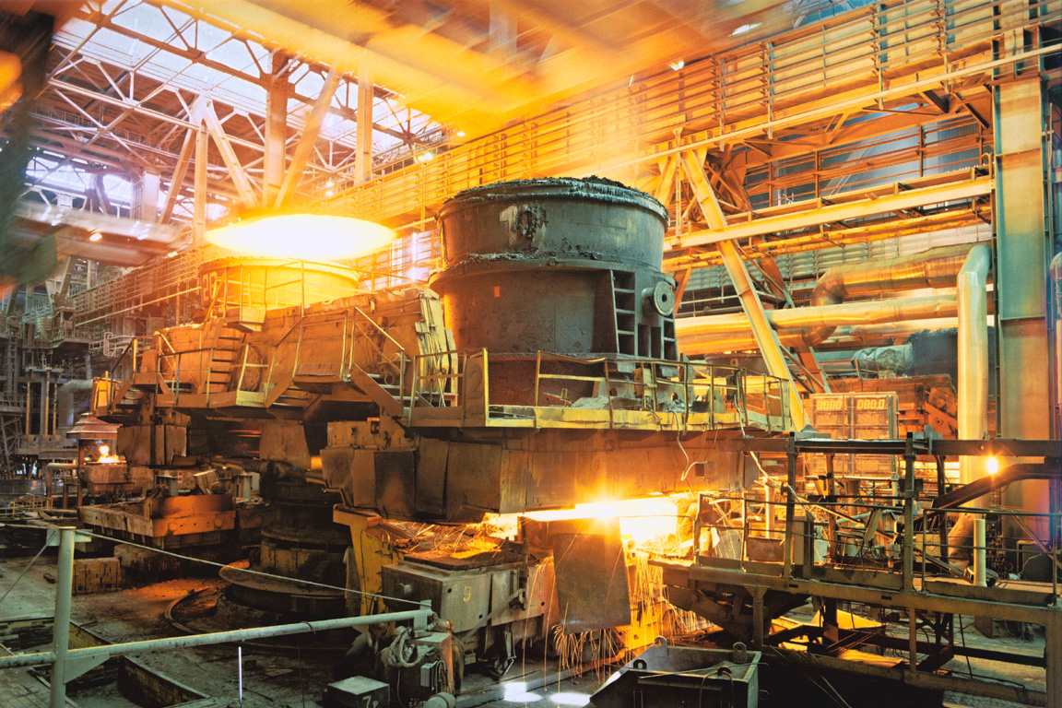
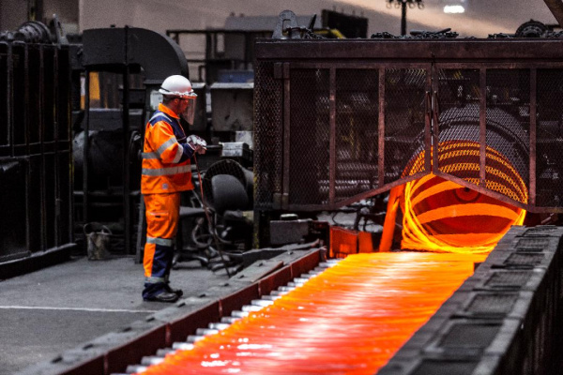
ПРВ
QORA METALLURGIYA
Mеtаllurgiya аgrеgаtlаrining quvvаti оshishi mаhsulоt tаnnаrхini аrzоnlаshishiga, mеhnаt unumdоrligini 20–30 fоizgа ortishiga olib keladi.

Slide 10
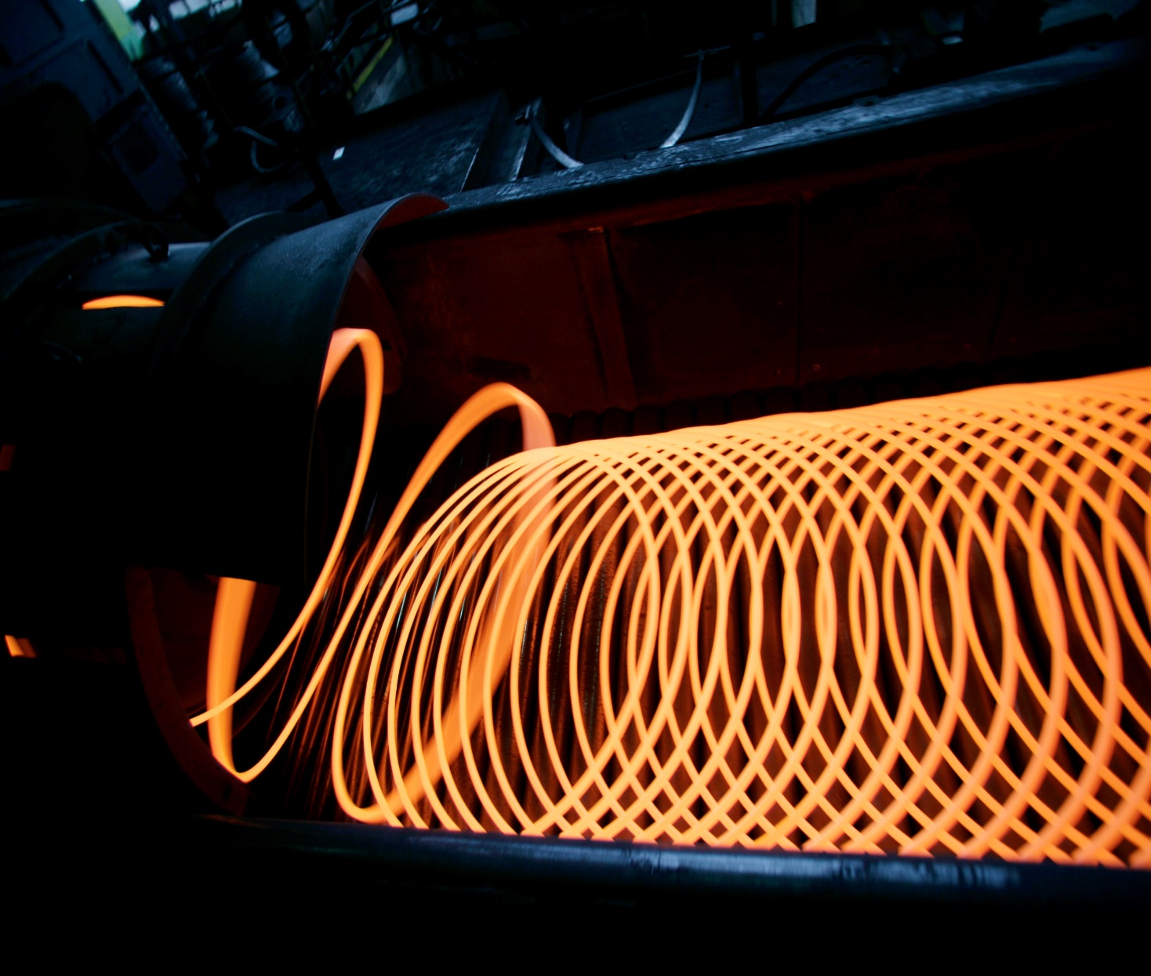
BEKOBOD METALLURGIYA ZAVODI
O‘zbekistondagi birinchi metallurgiya korxonasi. 1946-yilda ishga tushirilgan. Zavodda po‘lat va prokat ishlab chiqarish ortib bormoqda. 1950-yilda
119 ming tonna po‘lat eritilgan, 76 ming tonna tayyor prokat ishlab chiqarilgan.

Slide 11
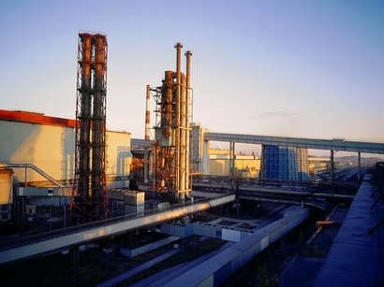
TOSHKENT METALLURGIYA ZAVODI
Umumiy yеr mаydоn 100 gеktаrdаn ibоrаt. Zаvоdgа Itаliya, Gеrmаniya, Аvstriya kаbi dаvlаtlаrdа ishlаb chiqаrilgаn ilg‘оr vа zаmоnаviy uskunаlаr kеltirilаdi. Kоrхоnаdа аvtоmоbillаrgа kuzоv ishlаb chiqаrish uchun mеtаll listlаr, qurilishdа ishlаtilаdigаn turli mеtаll chеrеpitsаlаr, prоfnаstil hаmdа mаishiy tехnikаlаr uchun mеtаll listlаr tаyyorlаnаdi.

Slide 12
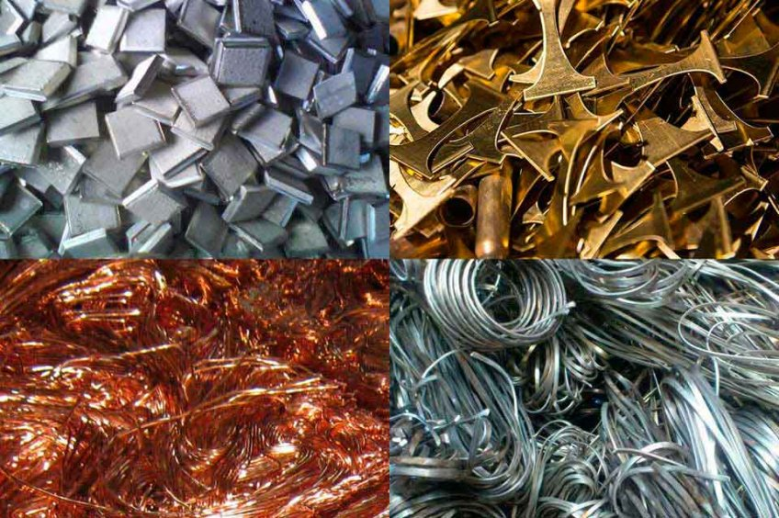
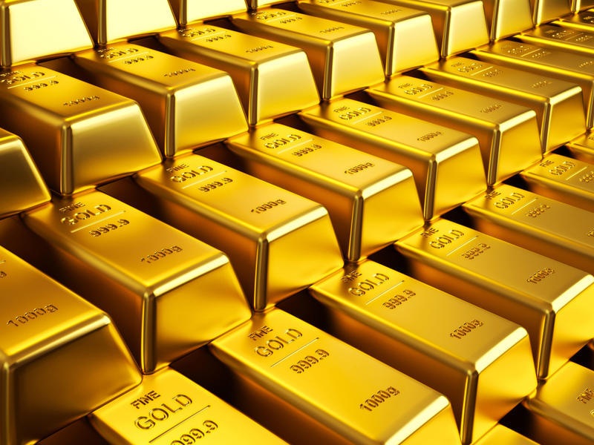
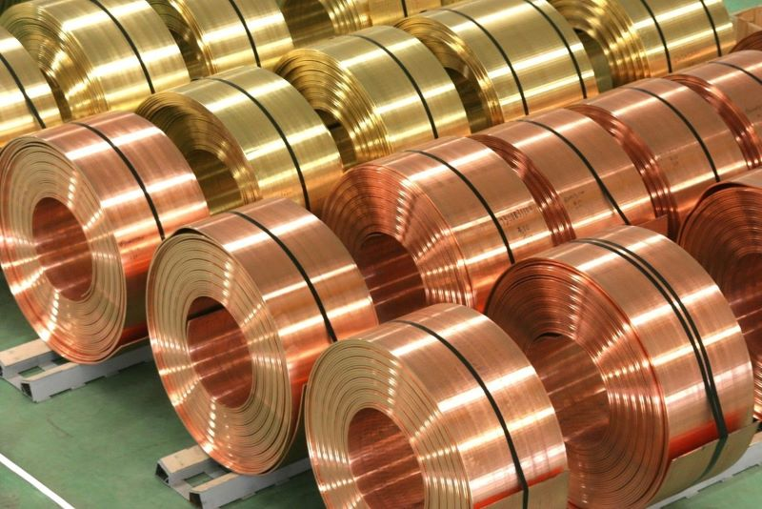
RANGLI METALLURGIYA
Rangli metallurgiya – rangli metallarni qazib chiqarish, boyitish, eritish va qotishmalar ishlab chiqarishni o‘zida birlashtiradi.

Slide 13
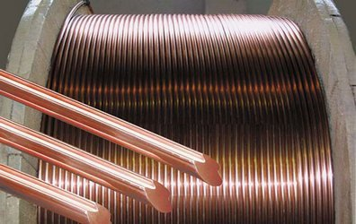
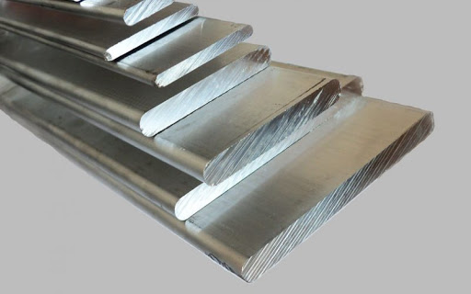
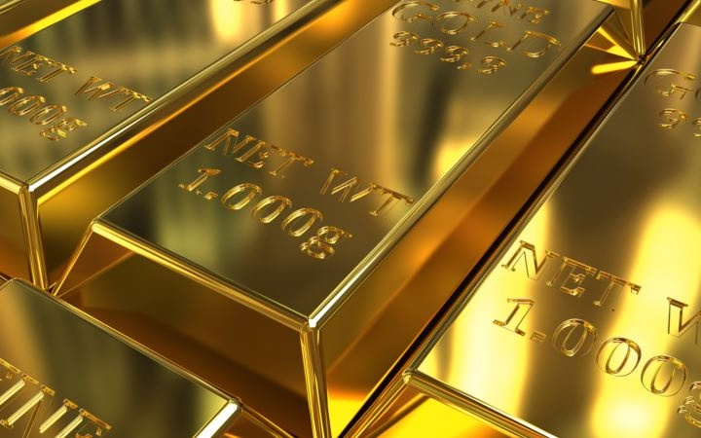
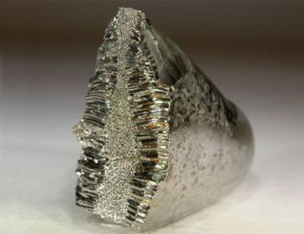
RANGLI METALLAR GURUHI
Og‘ir metallar | Yengil metallar | Qimmatbaho metallar | Qiyin eruvchi metallar | Nodir metallar
Mis, qalayi, qo‘rg‘oshin, nikel, rux | Aluminiy, magniy, titan | Oltin, kumush, platina | Volfram, molibden | Uran, germaniy

Slide 14
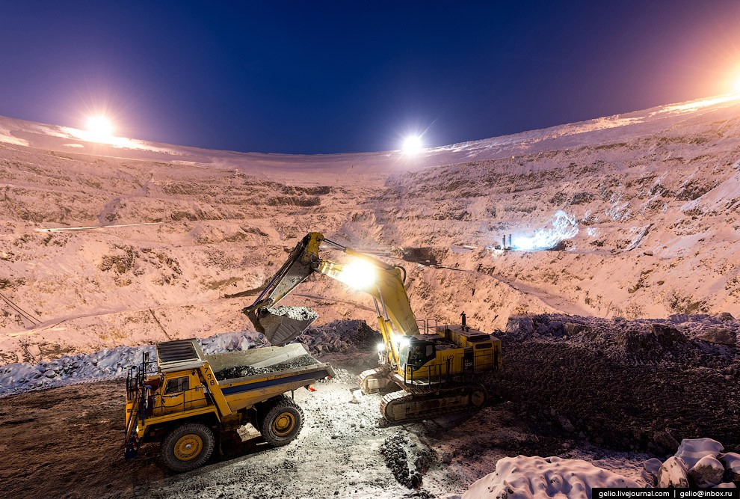
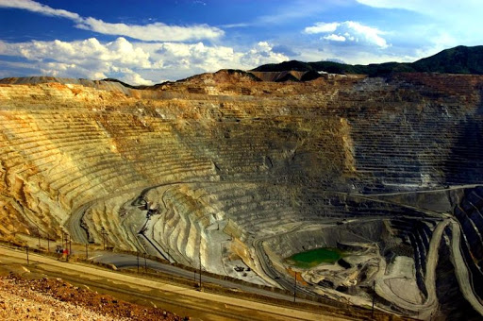
RANGLI METALLURGIYA
Mamlakatimizda oltin, mis, qo‘rg‘oshin, rux, volfram, molibden va boshqa rangli metall rudalarining zaxirasi ko‘p. Faqat mis konlarining o‘zi 15 tadan ortadi.

Slide 15
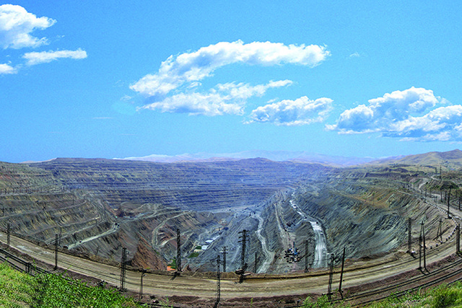
Mis rudasi tarkibida molibden, oltin, kumush kabilar birga uchraydi. Mamlakatimizda mis eritish zavodi va Olmaliq kon-metallurgiya kombinati ishlab turibdi.
MIS RUDASI

Slide 16
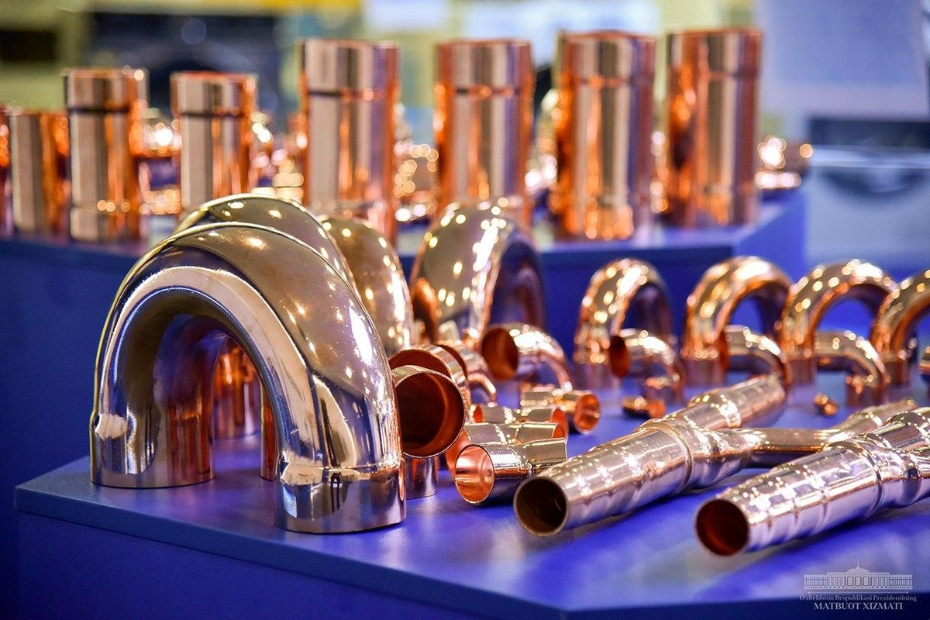
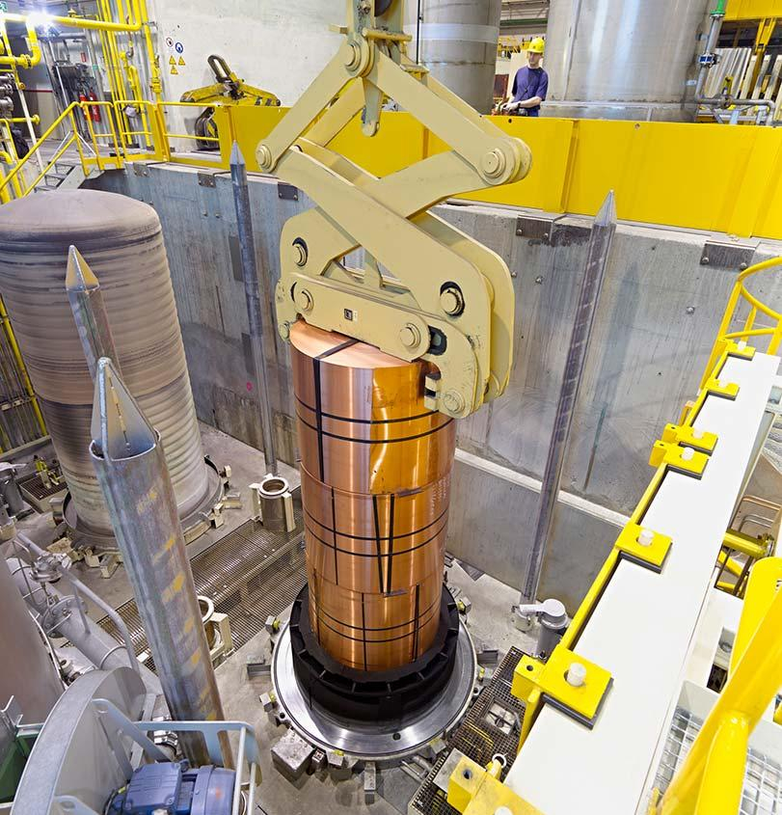
Boyitish fabrikasi – rudaning keraksiz qo‘shilmalarini chiqarib tashlash yoki yangi moddalar qo‘shish yo‘li bilan foydali sifatlarini orttiruvchi korxona.
BOYITISH FABRIKASI

Slide 17
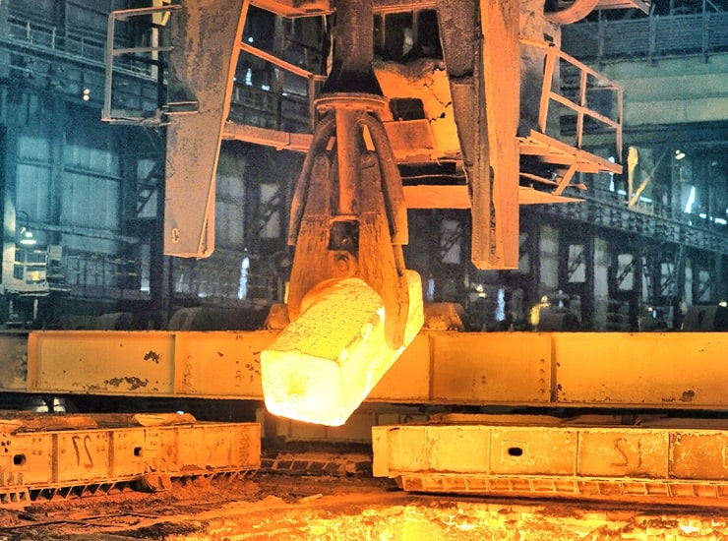
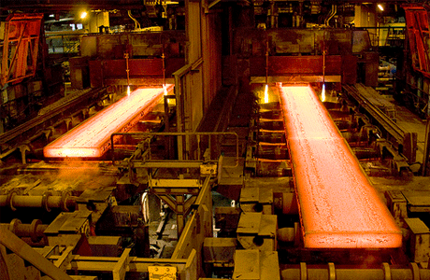
Bu korxona mahsulotidan elektrotexnika, mashinasozlik, asbobsozlik va boshqa sanoat tarmoqlarida keng foydalaniladi.
CHIRCHIQ QIYIN ERIYDIGAN VA QATTIQ QOTISHMALAR ZAVODI

Slide 18
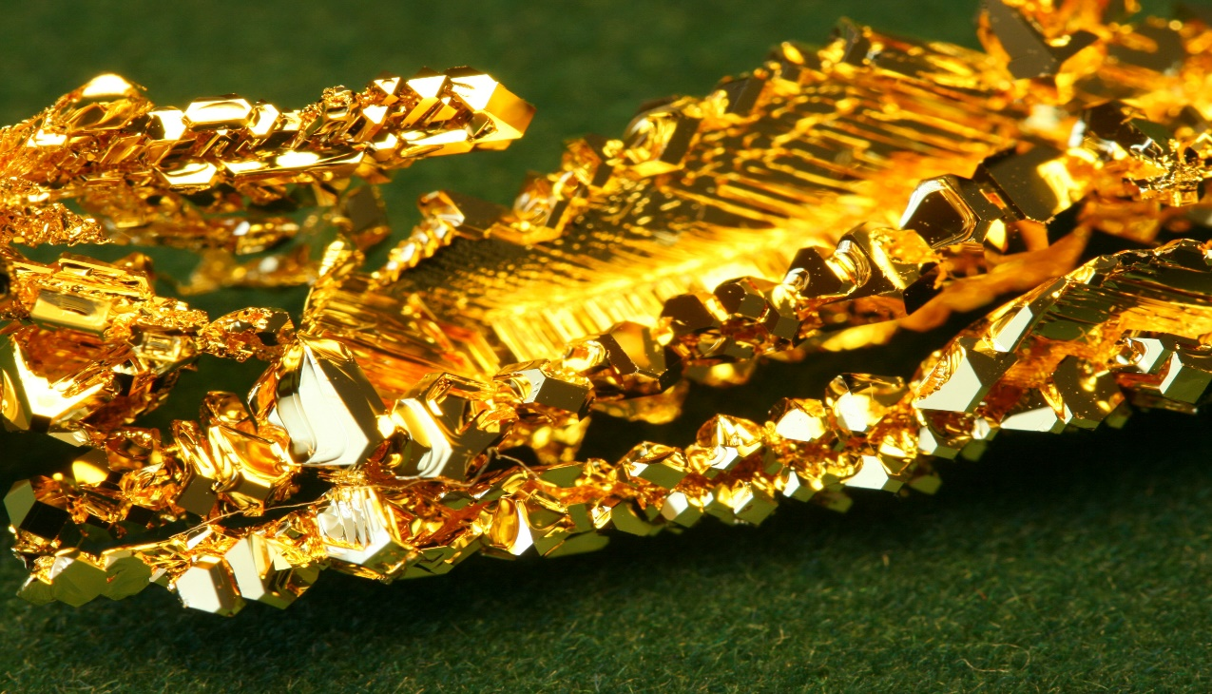
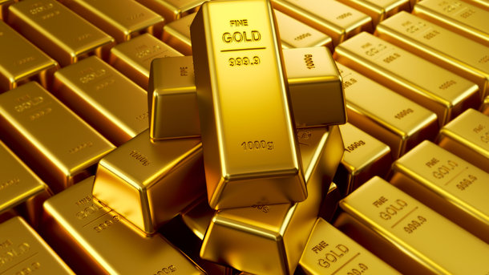
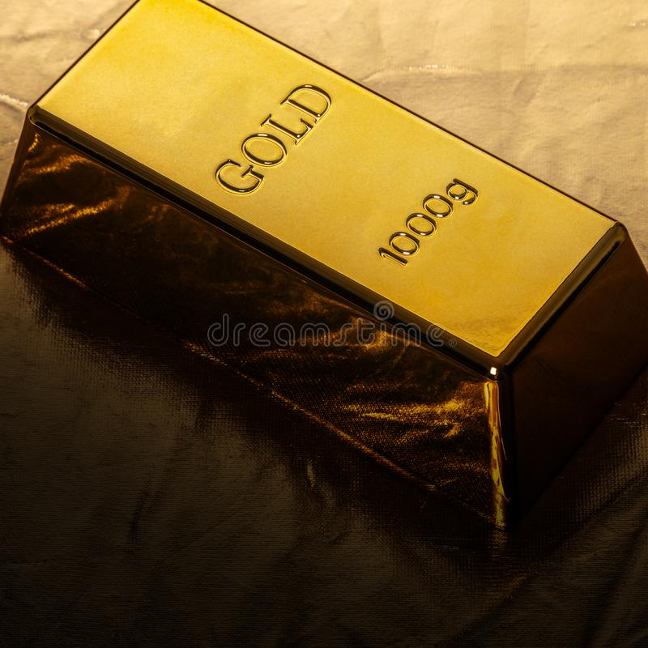
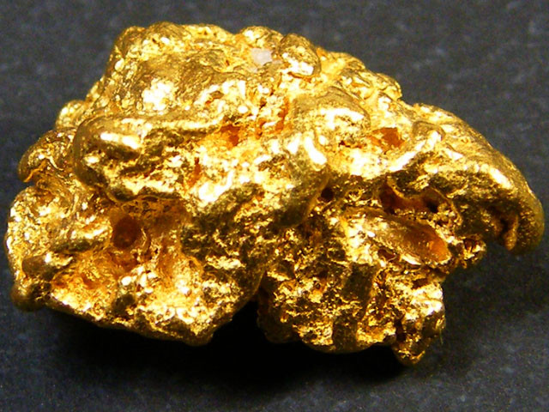
Noyob metall. U elektronika, kompyuter ishlab chiqarishda, kosmik kemalarda, atom reaktorlarida ko‘p ishlatiladi.
OLTIN

Slide 19
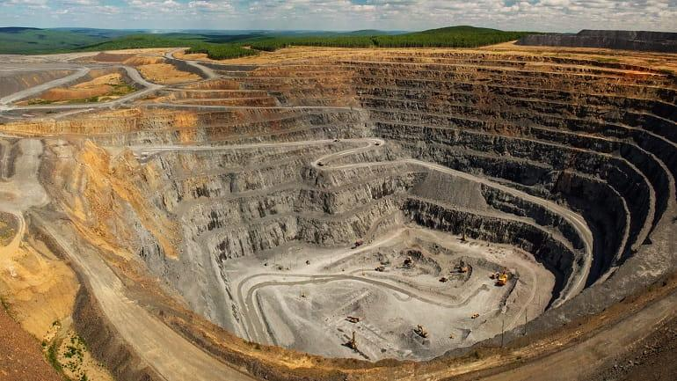
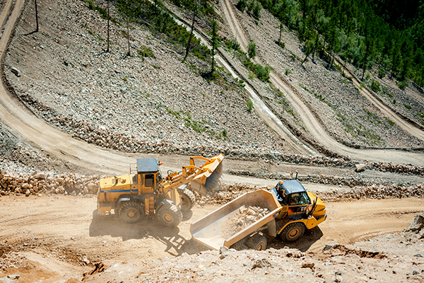
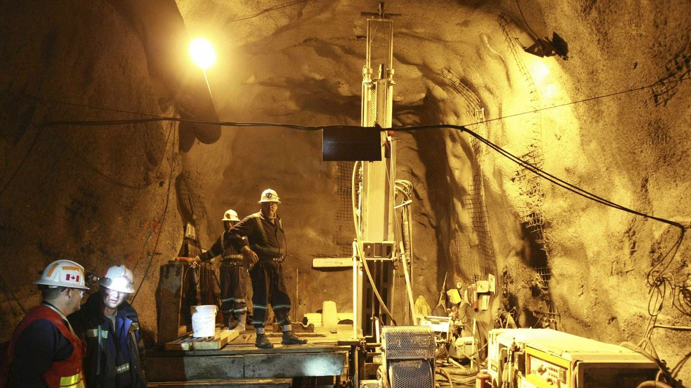
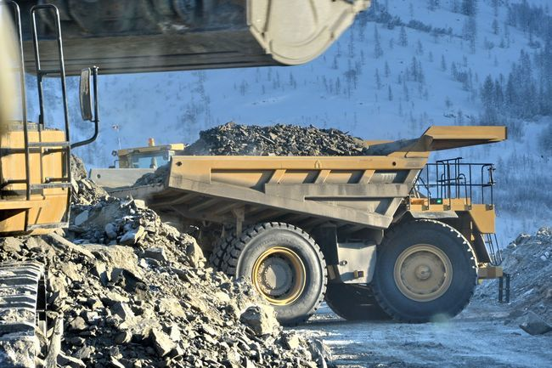
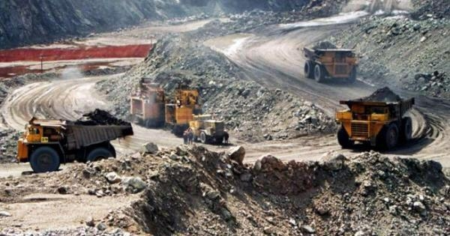
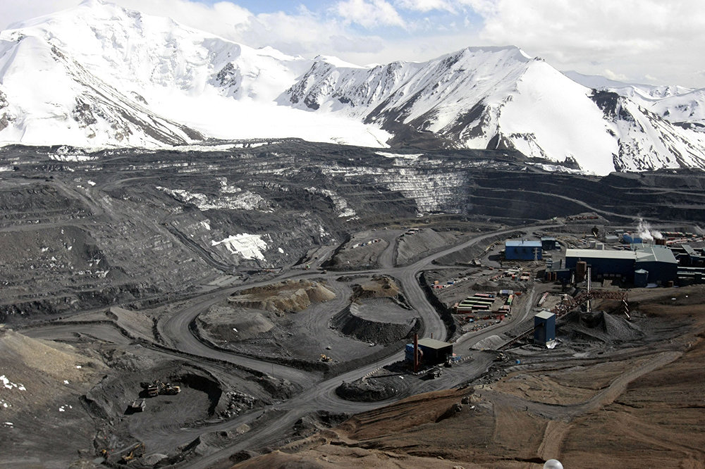
OLTIN KONLARI
Muruntov
Chodak
Zarmitan
Qo‘shbuloq
Qizilolma
Marjonbuloq

Slide 20
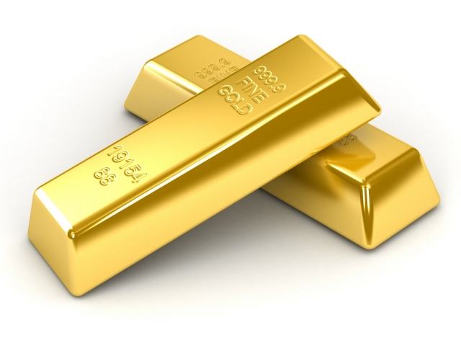
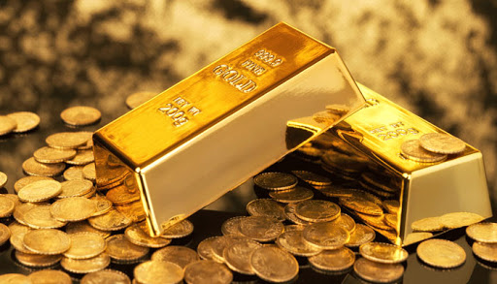
OLTIN
1969- yilda dastlabki oltin yombisi quyildi. Shu vaqtdan oltin qazib olish sanoati shakllandi. O‘zbekiston oltin qazib chiqarish bo‘yicha dunyoda yettinchi, MDH davlatlari ichida esa ikkinchi o‘rinda turadi.

Slide 21
MURUNTOV OLTIN KONI
Mamlakatimizda oltin qazib olish sanoatining yirik markazi – Navoiy kon-metallurgiya kombinatidir. Muruntov koni Yevrosiyodagi oltin konlari ichida eng kattasi bo‘lib,
ruda qazib olingan joy hajmi 2×4 km va chuqurligi 400 metrdan ortiq afsonaviy o‘rani eslatadi.

Slide 22
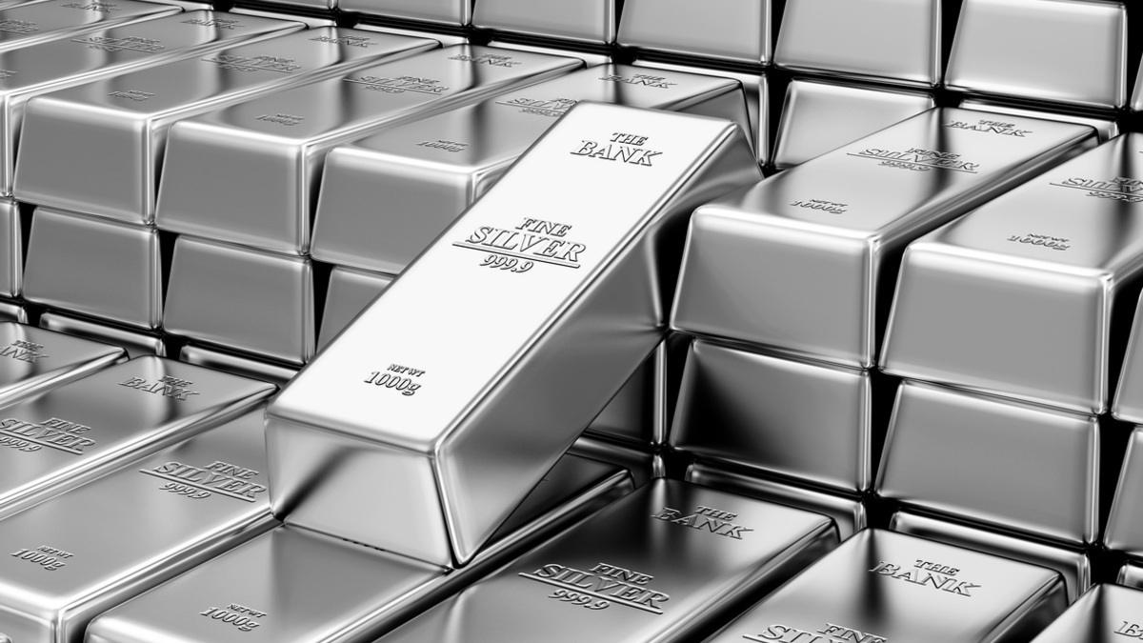
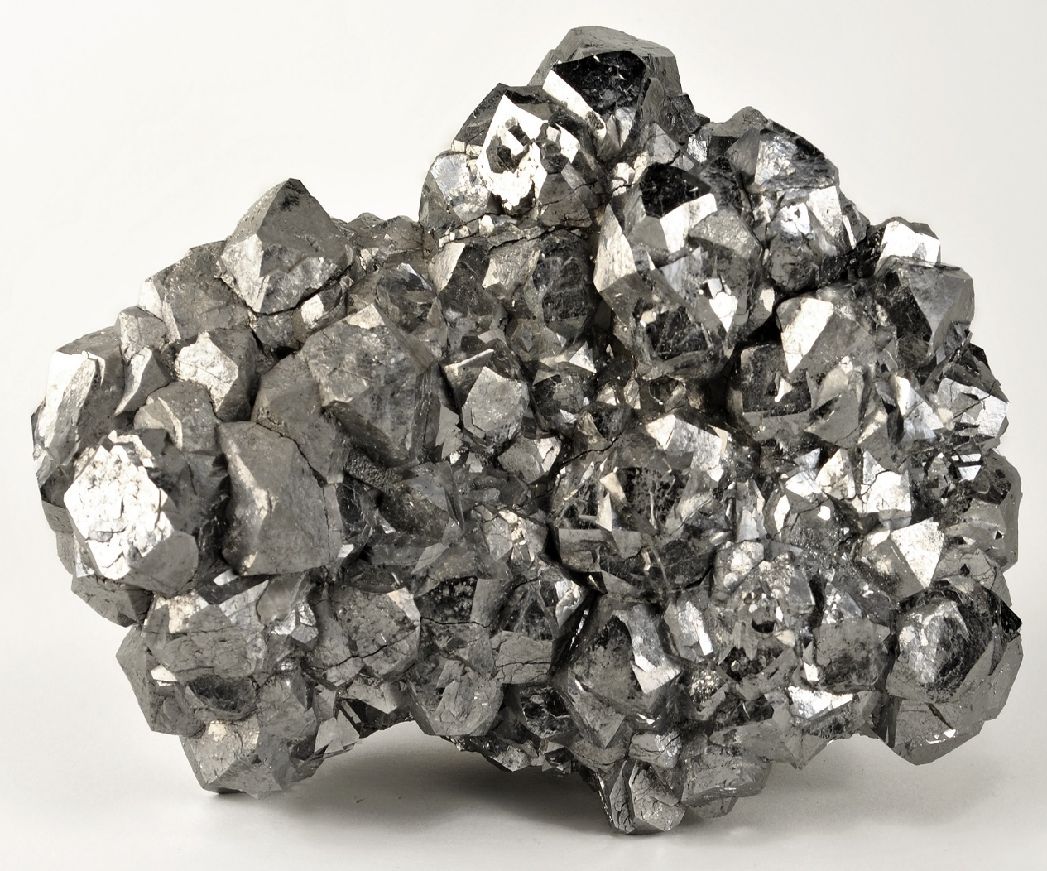
KUMUSH
Oltindan keyin turadigan qimmatbaho metall – bu kumushdir. Qurama tog‘ tizmalarida yirik kumush konlari topilgan. Toshkent oldi rayonida kumush katta miqdorda ajratib olinmoqda.

Slide 23
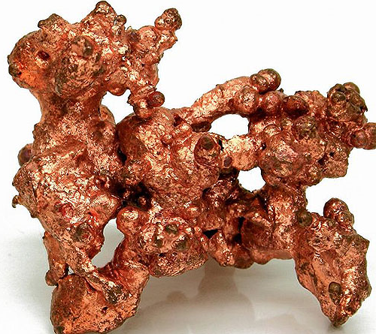
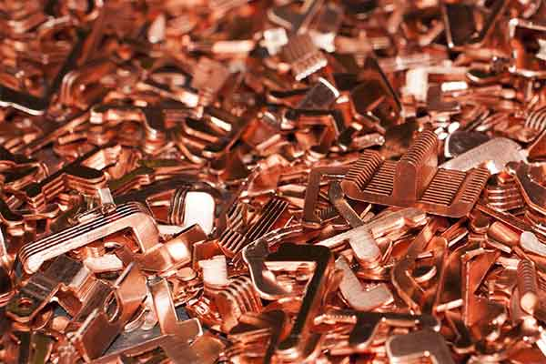
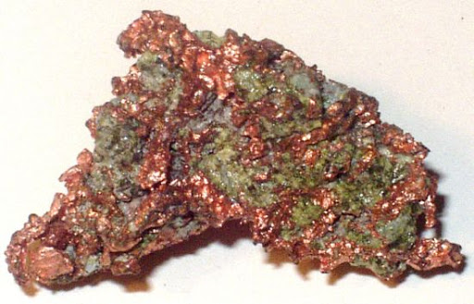
MIS
Mis sof holida ham, qalayi bilan (bronza), nikel bilan (melxior), aluminiy bilan (duraluminiy), rux bilan (latun) qotishma holda ham elektrotexnikada va mashinasozlikda keng foydalaniladi.

Slide 24
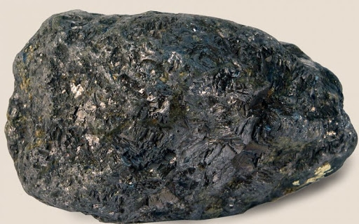
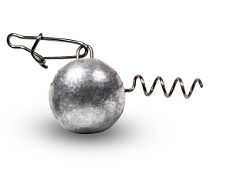




QO‘RG‘OSHIN
Qo‘rg‘oshin akkumulatorlar, elektr kabellari ishlab
chiqarishda ishlatiladi.

Slide 25

MUSTAQIL BAJARISH UCHUN TOPSHIRIQ:
1. Darslikdagi “Qora va rangli metallurgiya sanoati” mavzularini o‘qish.
2. Yozuvsiz xaritaga rangli metallurgiya markazlarini belgilash.

